Slide 1
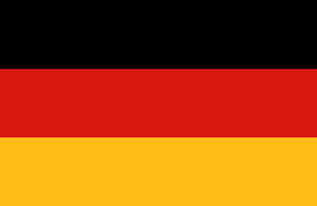
DEUTSCHLAND

Slide 2
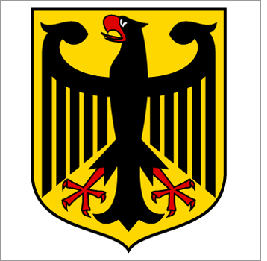
GRUNDDATEN
Amtssprache: Deutsch
Hauptstadt: Berlin
Einwohnerschaft: 82,5 mio
Oberflächenabfluß: 357.000 km²
Währung: Euro

Slide 3
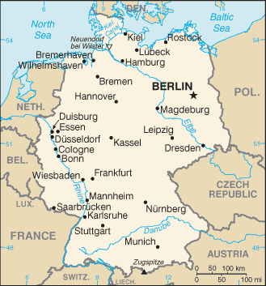
LAGE
Mitteleuropa
Sie grenzt an Dänemark, Polen, Tschechie Republik, Österreich, Schweiz, Frankreich, Luxemburg, Belgien, Niederlande.

Slide 4
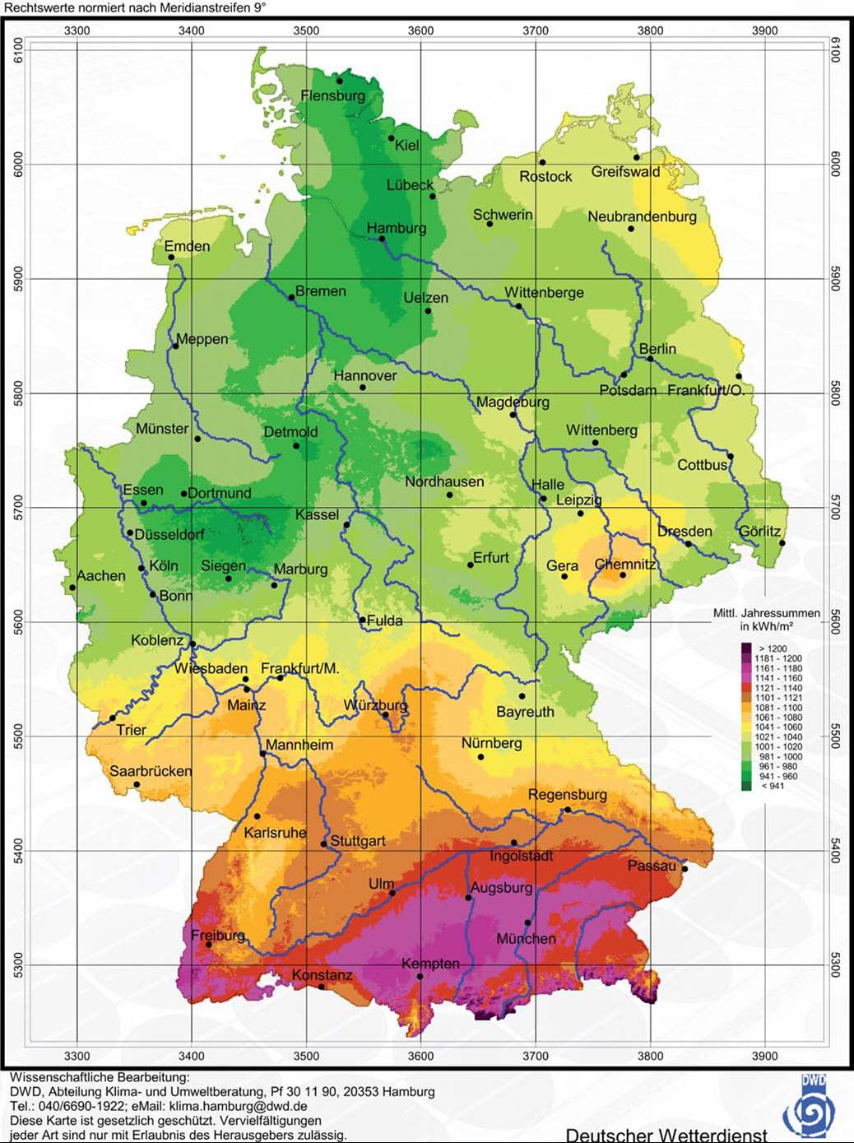
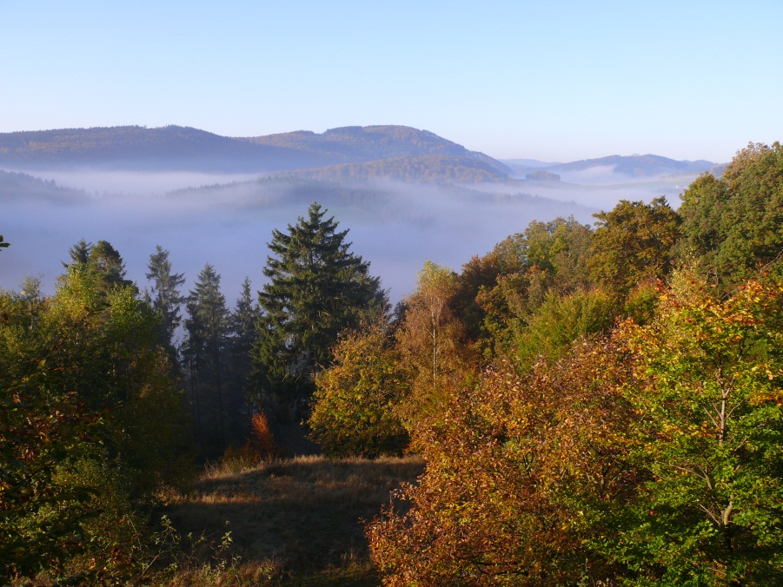
KLIMA
Kontinental: Süden und Osten
Ozeanisch: Norden und Westen

Slide 5
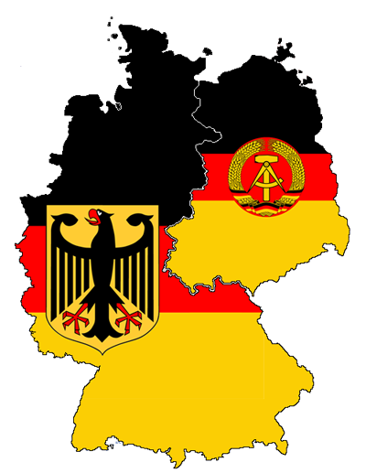
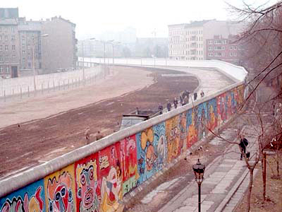
DIE NEUERE GESCHICHTE

Slide 6
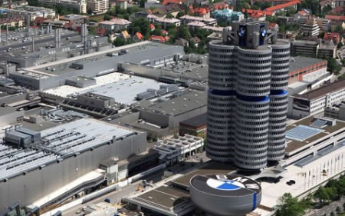
WIRTSCHAFT

Slide 7
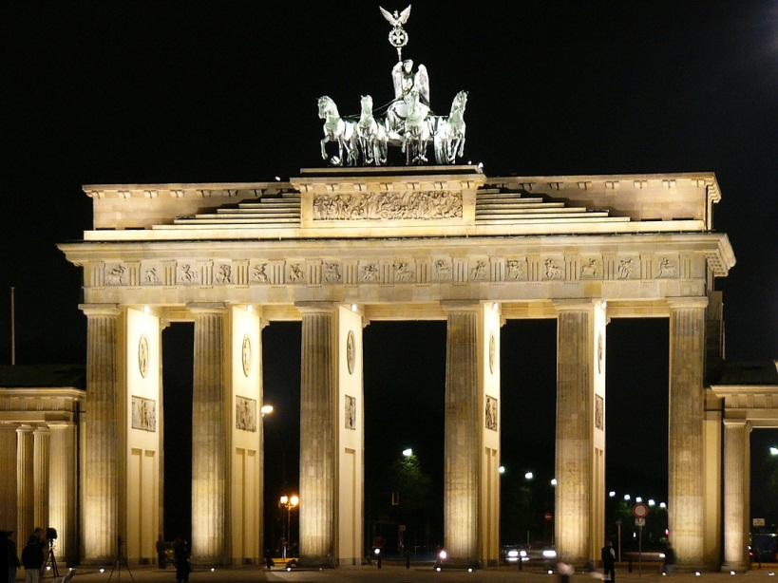
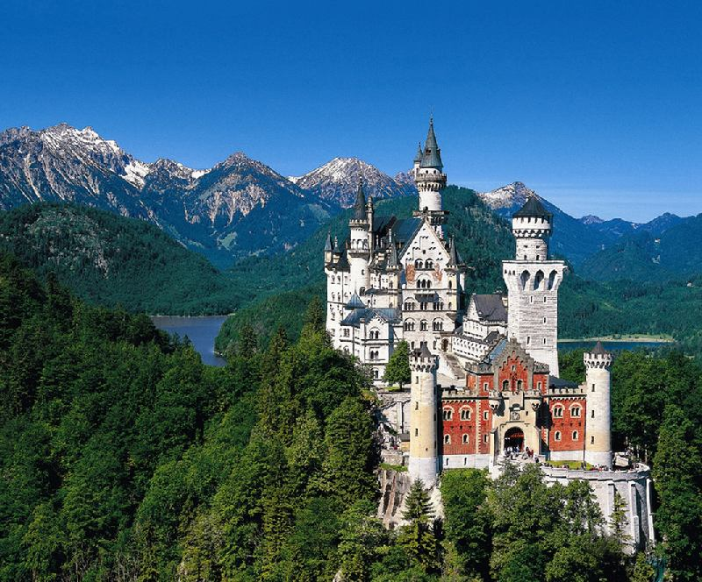
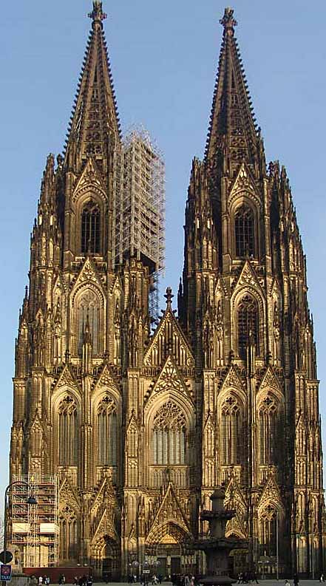
TOURISTISCHE DESTINATIONEN

